Slide 1
08 数字信号处理：语音产生模型 复习
薛向阳
邮件：xyxue@fudan.edu.cn
办公室：计算机楼408房间

Slide 2
回顾
发音器官及发音机理
时频联合分析
STFT及其反变换

Slide 3
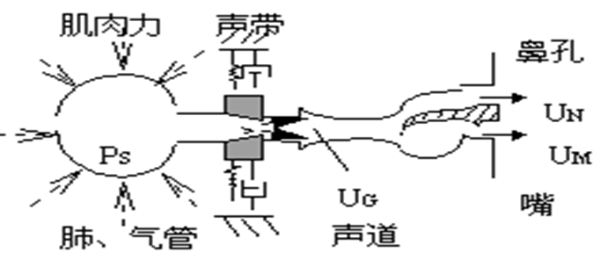
回顾：发音器官及发音机理
激励
（声门）
调制
（声道）
辐射语音
（嘴唇）

Slide 4
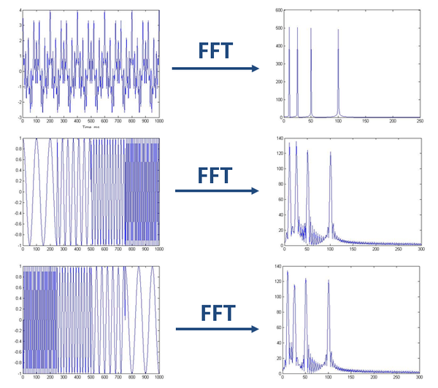
傅里叶变换（FT）的不足
三个时域上有明显差异的信号，其频谱却非常相似

Slide 5
时频联合分析：Joint Time-Frequency Analysis
傅里叶变换（FT）的不足
用傅里叶变换计算信号频谱时,需利用该信号的全部时域信息，是一种整体变换
FT对信号的表征，要么全部在时域内，要么全部在频域内
FT不能给出信号在某一段时间里发生了什么变化，也无法给出某一频率出现的时刻信息，即不备时间和频率的定位能力
FT分析信号频率特性时，具有最好的频率分辨率，但是时间分辨率最差。对于傅里叶反变换，情况则刚好相反
在实际应用，信号往往是时变的或非平稳的，其频率随时间变化，此时需要时频联合分析手段，提供时间域与频率域的联合分布信息，以便描述信号频率随时间变化的关系

Slide 6
时频联合分析
基本思想：设计时间和频率的联合函数，用它同时描述信号在不同时间和频率的能量密度或强度
时间和频率的这种联合函数简称为时频分布。利用时频分布来分析信号，能给出各个时刻的瞬时频率及其幅值
根据时间和频率之间的关系，信号的时频联合分析的主要方法有：
窗口傅立叶变换（如Gabor变换，采用高斯窗），又称为短时傅里叶变换（STFT）
小波变换（Wavelet变换）
希尔伯特-黄变换（Hilbert-Huang变换，HHT）

Slide 7

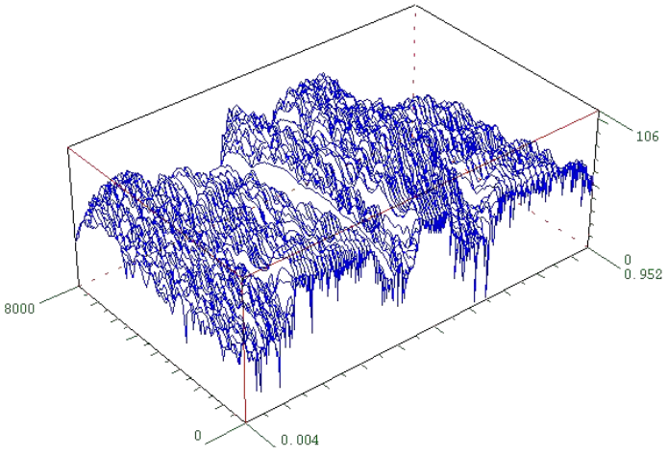
语谱图：短时傅里叶变换（STFT）
加窗
变换
幅
值
时间(S)
频率(Hz)

Slide 8
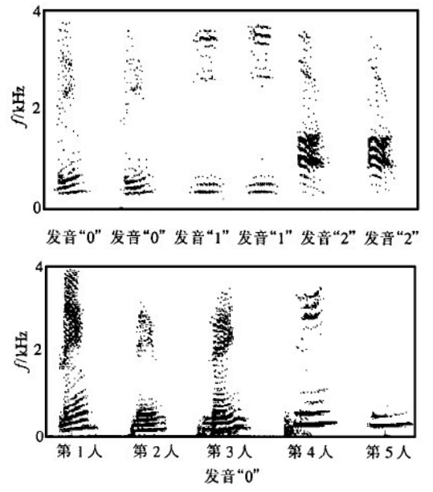
同一个人的语谱图
相似性
不同人的语谱图
差异性

Slide 9
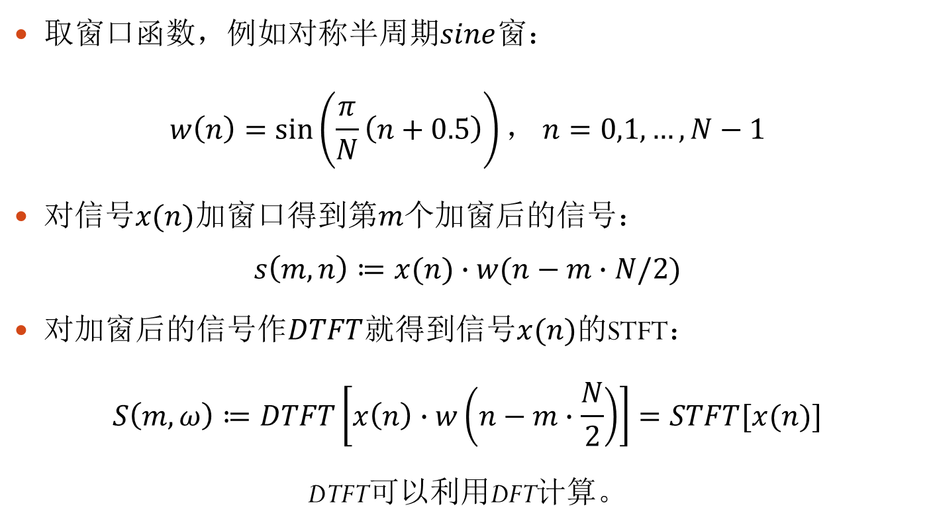
STFT及其反变换(1)
取窗口函数，例如对称半周期$sine$窗：
$$w\left(n\right)=\sin\left(\frac{π}{N}\left(n+0.5\right)\right)， n=0,1,…,N−1$$
对信号$x(n)$加窗口得到第$m$个加窗后的信号：
$$s\left(m,n\right)≔x(n)∙w(n−m∙N/2)$$
对加窗后的信号作$DTFT$就得到信号$x(n)$的STFT：
$$S\left(m,ω\right)≔DTFT\left[x\left(n\right)∙w\left(n−m∙\frac{N}{2}\right)\right]=STFT[x(n)]$$
DTFT可以利用DFT计算。
Notes:
http://wenku.baidu.com/view/f7ded4eb102de2bd960588f6.html?from=search
http://wenku.baidu.com/view/9ec7d7fcba0d4a7302763a36.html?from=search

Slide 10
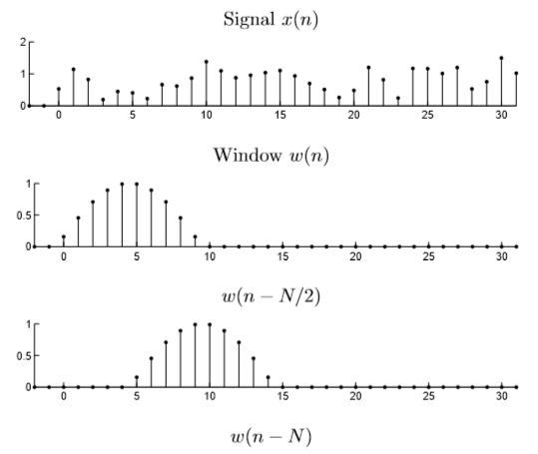
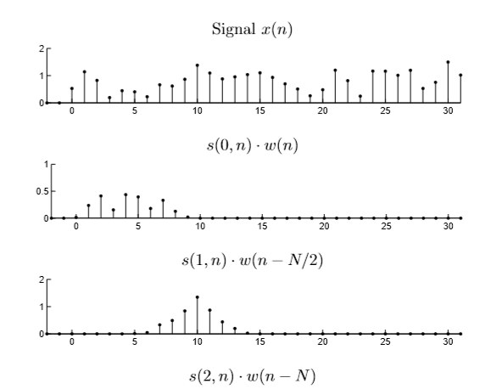
STFT及其反变换(2)
滑动窗口
加窗之后

Slide 11
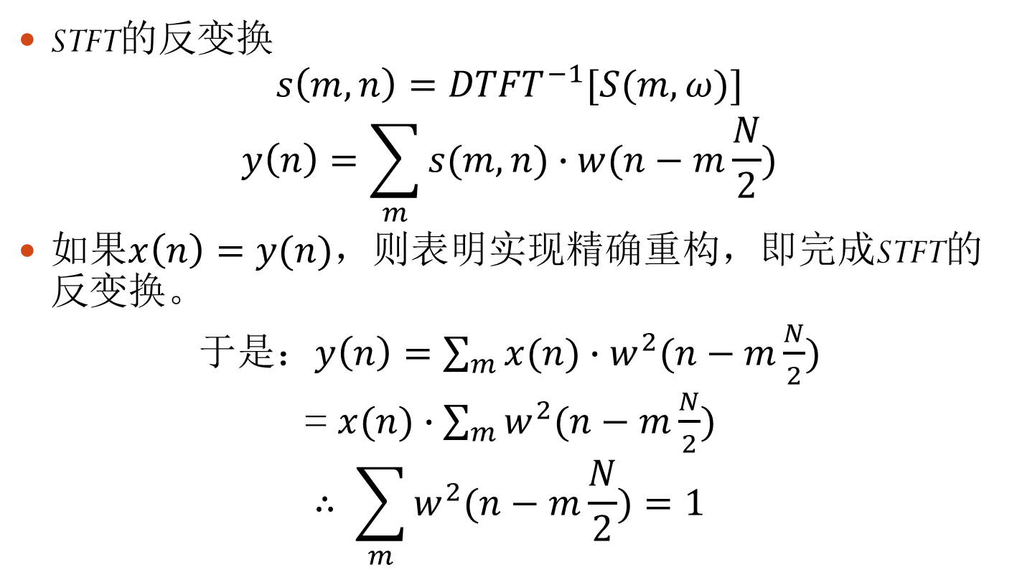
STFT及其反变换(3)
STFT的反变换
$$s\left(m,n\right)={DTFT}^{−1}[S(m,ω)]$$
$$y\left(n\right)=\sum_{m}{s(m,n)∙w(n−m\frac{N}{2})}$$
如果$x\left(n\right)=y(n)$，则表明实现精确重构，即完成STFT的反变换。
于是$：y\left(n\right)=\sum_{m}{x(n)∙w^{2}(n−m\frac{N}{2})}$
= $x(n)∙\sum_{m}{w^{2}(n−m\frac{N}{2})}$
$$∴ \sum_{m}{w^{2}(n−m\frac{N}{2})}=1$$
重构条件

Slide 12



STFT及其反变换(4)
对窗口的要求：
对称，周期N/2且：
显然，对称半周期$sine$窗是满足上述条件的。此外，N点矩形窗也是满足条件的：

Slide 13
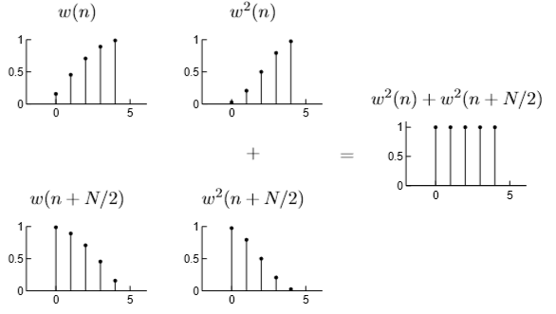
STFT及其反变换(5)
N=10 的 Sine 窗

Slide 14
谢谢！

